Slide 1
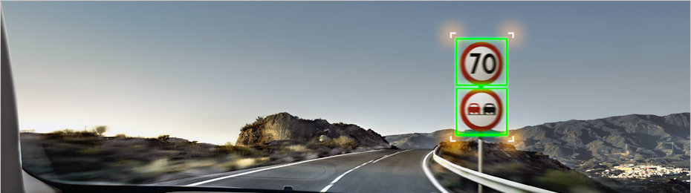
Praktikum - Maschinelles Lernen
1 - auto-news.de
Mobiler Fahrassistent für die Android Plattform
Verkehrsschildassistent

Slide 2
Pipeline

Slide 3
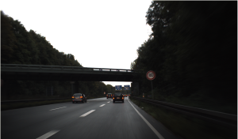
Erkennenung von Verkehrsschilder
Traffic Sign Detection
Meilensteine
  Prototyping in Matlab
  Test (Testdaten von benchmark.ini.rub.de)
  Implementierung als Java-API
Zuständig: Luis Ibargüen
2 - Quelle: benchmark.ini.rub.de

Slide 4









Schilder-Klassifizierung
Traffic Sign Recognition
Meilensteine
  Prototyping in Matlab
  Test ( Test und Trainingsdaten von benchmark.ini.rub.de)
  Implementierung als Java-API
Zuständig: David Geisler
3 - Quelle: benchmark.ini.rub.de

Slide 5
Android – User Interface
Frame Grabber
Meilensteine
  Videokamera Auslesen
  User Interface
  Ggf. Fahrer akustisch und visuell vor Geschwindigkeitsüberschreitung warnen
Zuständig: Luis Ibargüen + David Geisler

Slide 6
Danke.
Luis Ibargüen
l.ibargueen-gonzalez@student.uni-tuebingen.de
David Geisler
david.geisler@student.uni-tuebingen.de

